Slide 1
RMQ
顾业鸣

Slide 2
RMQ——总览
初级：线段树 预处理 O(n) 每次询问O(logn) 空间 O(n)
进阶：ST算法 预处理O(nlogn) 每次询问O(1) 空间O(nlogn)
终阶：标准算法 预处理≈O(n) 每次询问O(1) 空间O(nlogn)?
标准算法太麻烦了，只讲ST算法

Slide 3
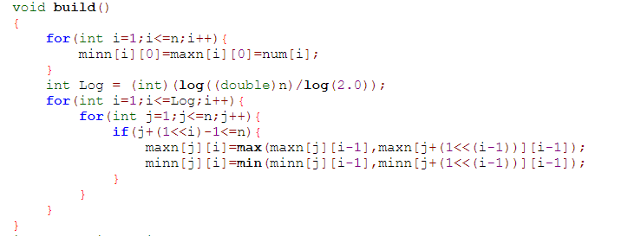
RMQ——ST算法 初始化
用一个数组 maxn[i][j], 记录区间[I,i+2^j-1]的最大值
通过DP 可以向上得到整个maxn数组。

Slide 4
RMQ——ST算法 查询
现在如果询问 l r 内的最大值，找到不大于这个区间长度的最大的是2的整数次幂
这样的话 我们在 maxn[i][log] 和 maxn[r-2^log+1][log]中间取一个max就得到了整个区间的最大值，O(1)时间。

